Slide 1
기상청 API활용 스마트플랜터
진행사항 발표
Team.Debro
20207121 정우진
20171609 김종훈
20181589 김효정

Slide 2

목차
table of contents
1
1학기 계획
2
진행사항
3
2학기 계획

Slide 3
1
1학기 계획

Slide 4
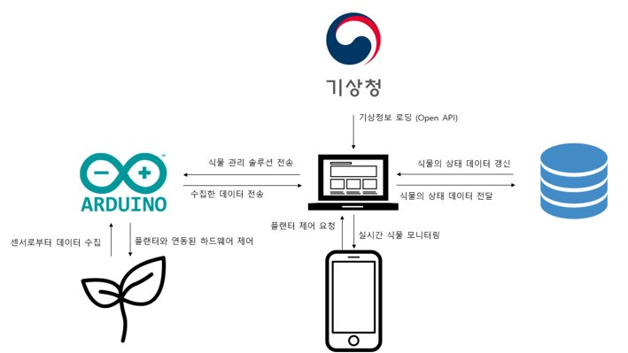
Part 1
1학기 계획
기상청 API를 활용한 실시간 물 공급량 조절
수집된 데이터를 기반으로 식물의 최적 생육 조건 유지
전용 어플리케이션을 통한 플랜터의 제어 및 모니터링
[그림1] 구성도

Slide 5
Part 1
1학기 최종 발표 당시 피드백
기상청의 데이터는 수집하는 지역의 범위가
넓어서 오차가 클 것이다.
기존 스마트 팜과 같은 서비스에서
차별점을 찾기가 어렵다.
전체적인 기술의 난이도가 낮다.

Slide 6
2
진행사항

Slide 7
Part 2
서버 파트 (정우진 학생)
NodeJS 프레임워크를 사용하여 클라이언트와 어플리케이션을 연결해주는 API서버 구축
구축된 API서버를 백그라운드에서 실행이 가능하도록 AWS EC2에 배포
클라이언트와 어플리케이션에서 데이터에 쉽게 접근할 수 있도록 AWS RDS 구축
클라이언트와 어플리케이션에서 이미지 파일에 쉽게 접근할 수 있도록 AWS S3 구축

Slide 8
Part 2
클라이언트 파트 (김효정 학생)
SPI 통신을 이용하여 센서 데이터를 수집
서버에서 구축한 API를 참조하여 수집한 센서 데이터를 데이터베이스로 전송
OpenCV 라이브러리를 이용하여 사진을 찍은 뒤 AWS에서 제공하는 boto3 SDK를 사용하여 이미지를 AWS S3로 전송
MQTT 프로토콜을 이용하여 토픽을 구독한 다음 그 토픽에 특정 메세지가 수신되면 이미지를 업로드

Slide 9
Part 2
어플리케이션 파트 (김종훈 학생)
Swift를 사용하여 필수기능을 넣은 어플리케이션 제작
어플리케이션에서 요청 시 클라이언트의 카메라 모듈을 통해 식물의 생장 상황을 볼 수 있는 기능 구현 중 (클라이언트와 연동 작업중)
생장 길이 데이터를 서버로부터 불러와 차트로 표현하는 기능 구현(현재 더미 데이터로 구현, 서버와 연동 작업 중)
클라이언트(라즈베리 파이)의 센서 값을 서버로부터 불러와 모니터링 할 수 있는 기능 구현

Slide 10
3
2학기 계획

Slide 11
Part 3
2학기 계획
특정 시간마다 식물을 촬영하여 어플리케이션에서 요청 시 해당 시점의 식물 사진 불러오기
어플리케이션에서 요청 시 카메라 촬영
YOLOv5를 활용하여 식물의 생장 길이를 측정하고 서버로 전송
저장된 식물의 생장 길이를 어플리케이션에서 그래프화하고 특정 날짜를 선택한다면 선택된 날짜에 해당되는 식물의 사진을 불러오기
어플리케이션에서 실내 모드와 실외 모드를 구분할 수 있도록 하여 실내 모드에서는 생장 길이에 초점을 두고 실외 모드에서는 기상청의 데이터를 기반으로 자동 급수가 가능하도록 구현
5-1. 이때 기상청의 데이터는 적어도 세 곳의 데이터의 평균을 사용함으로써 정확도 향상 도모

Slide 12
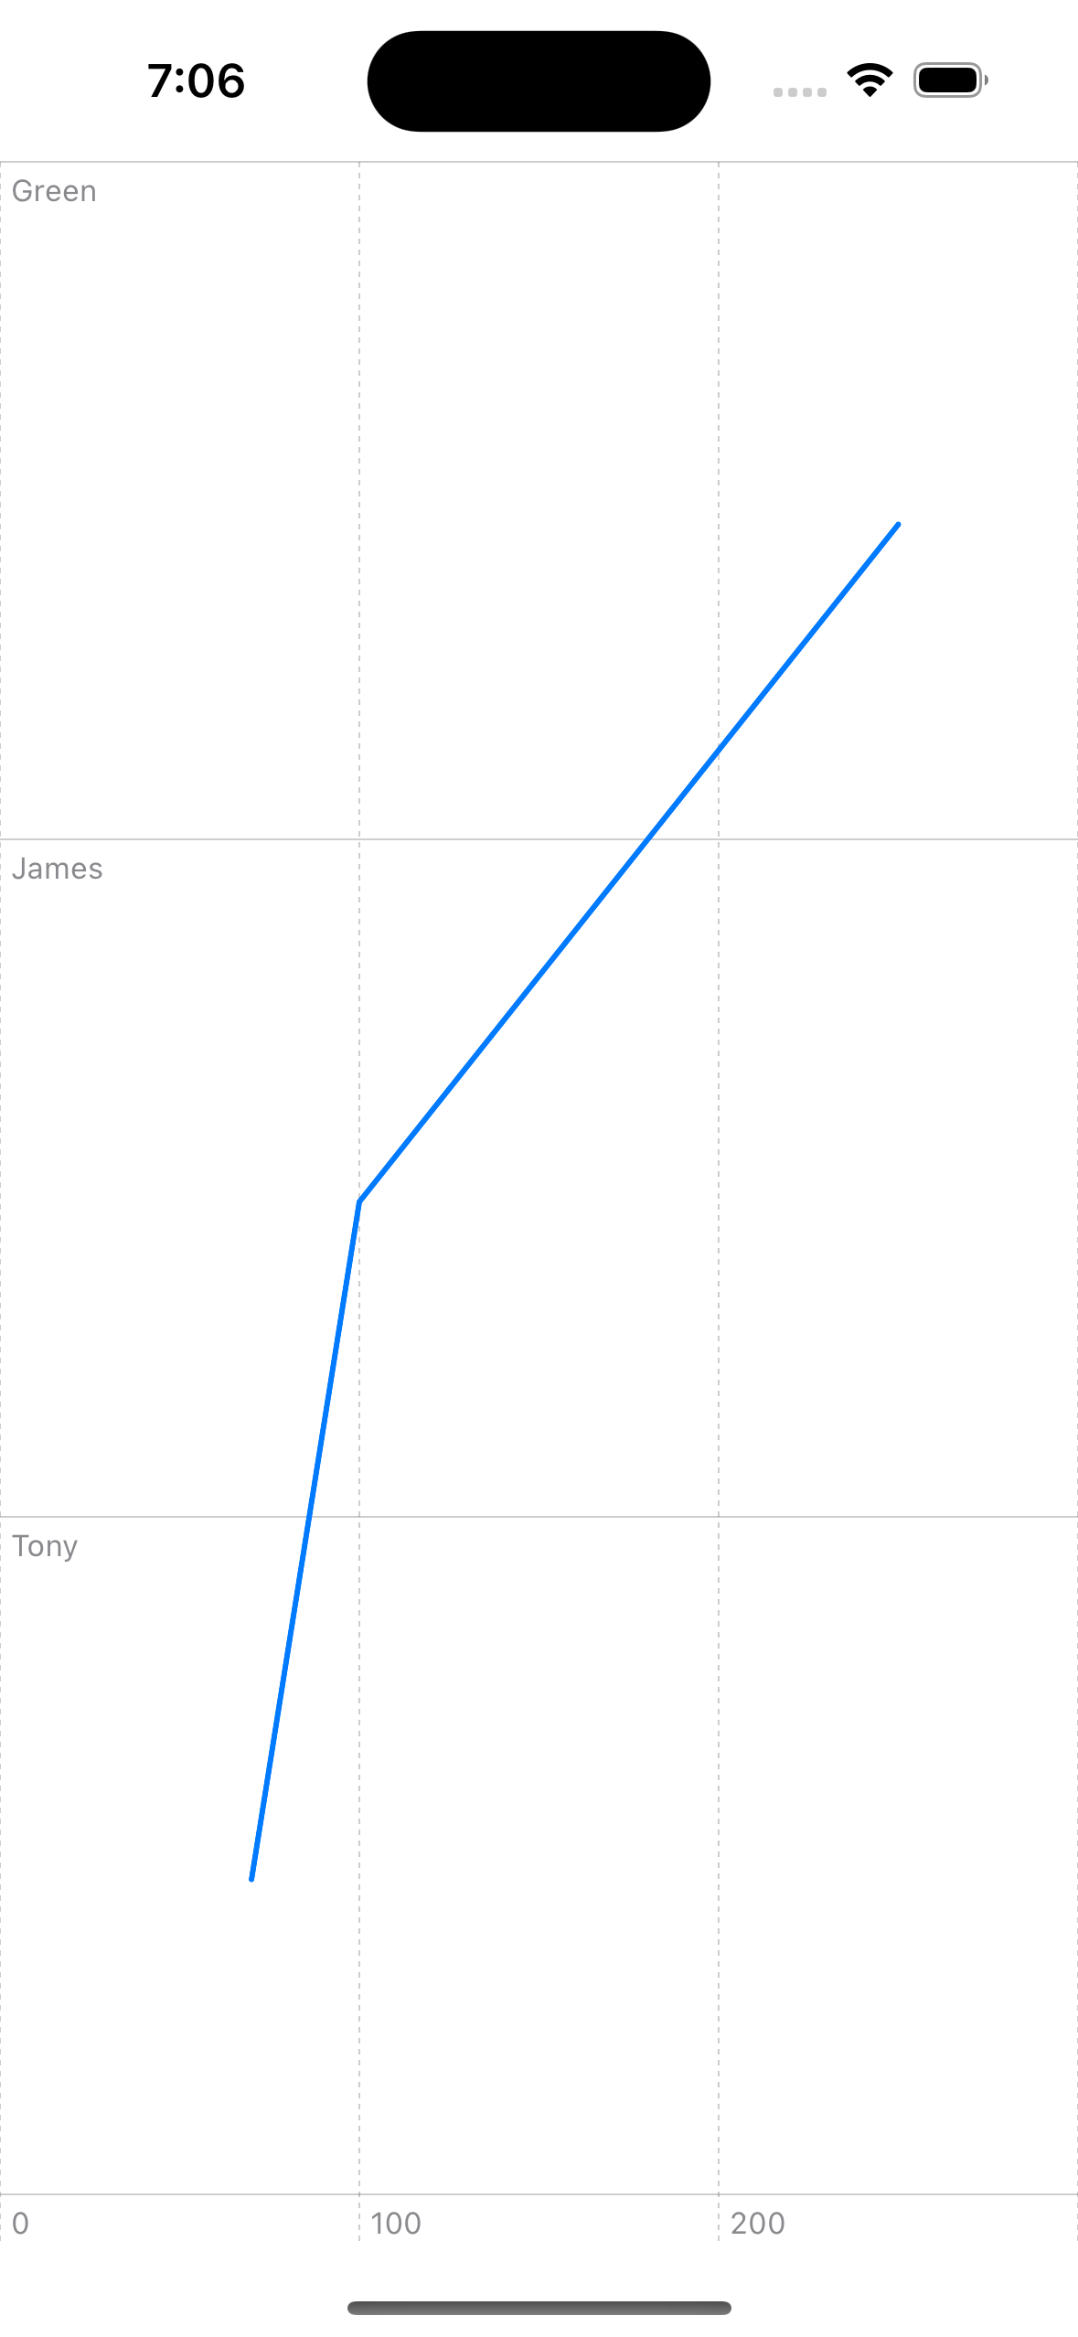
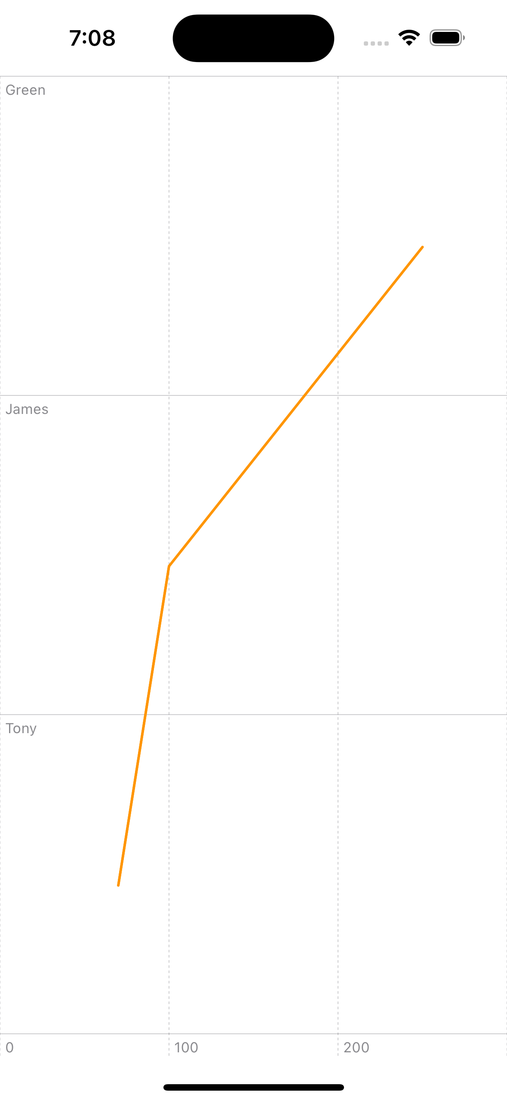
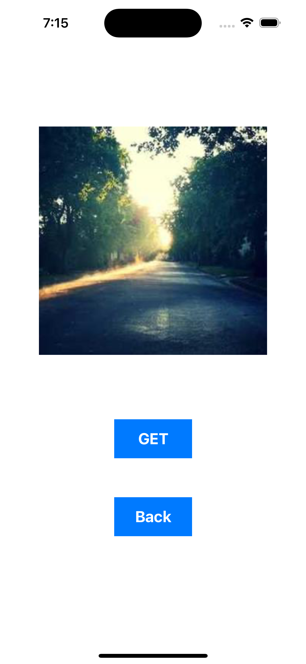
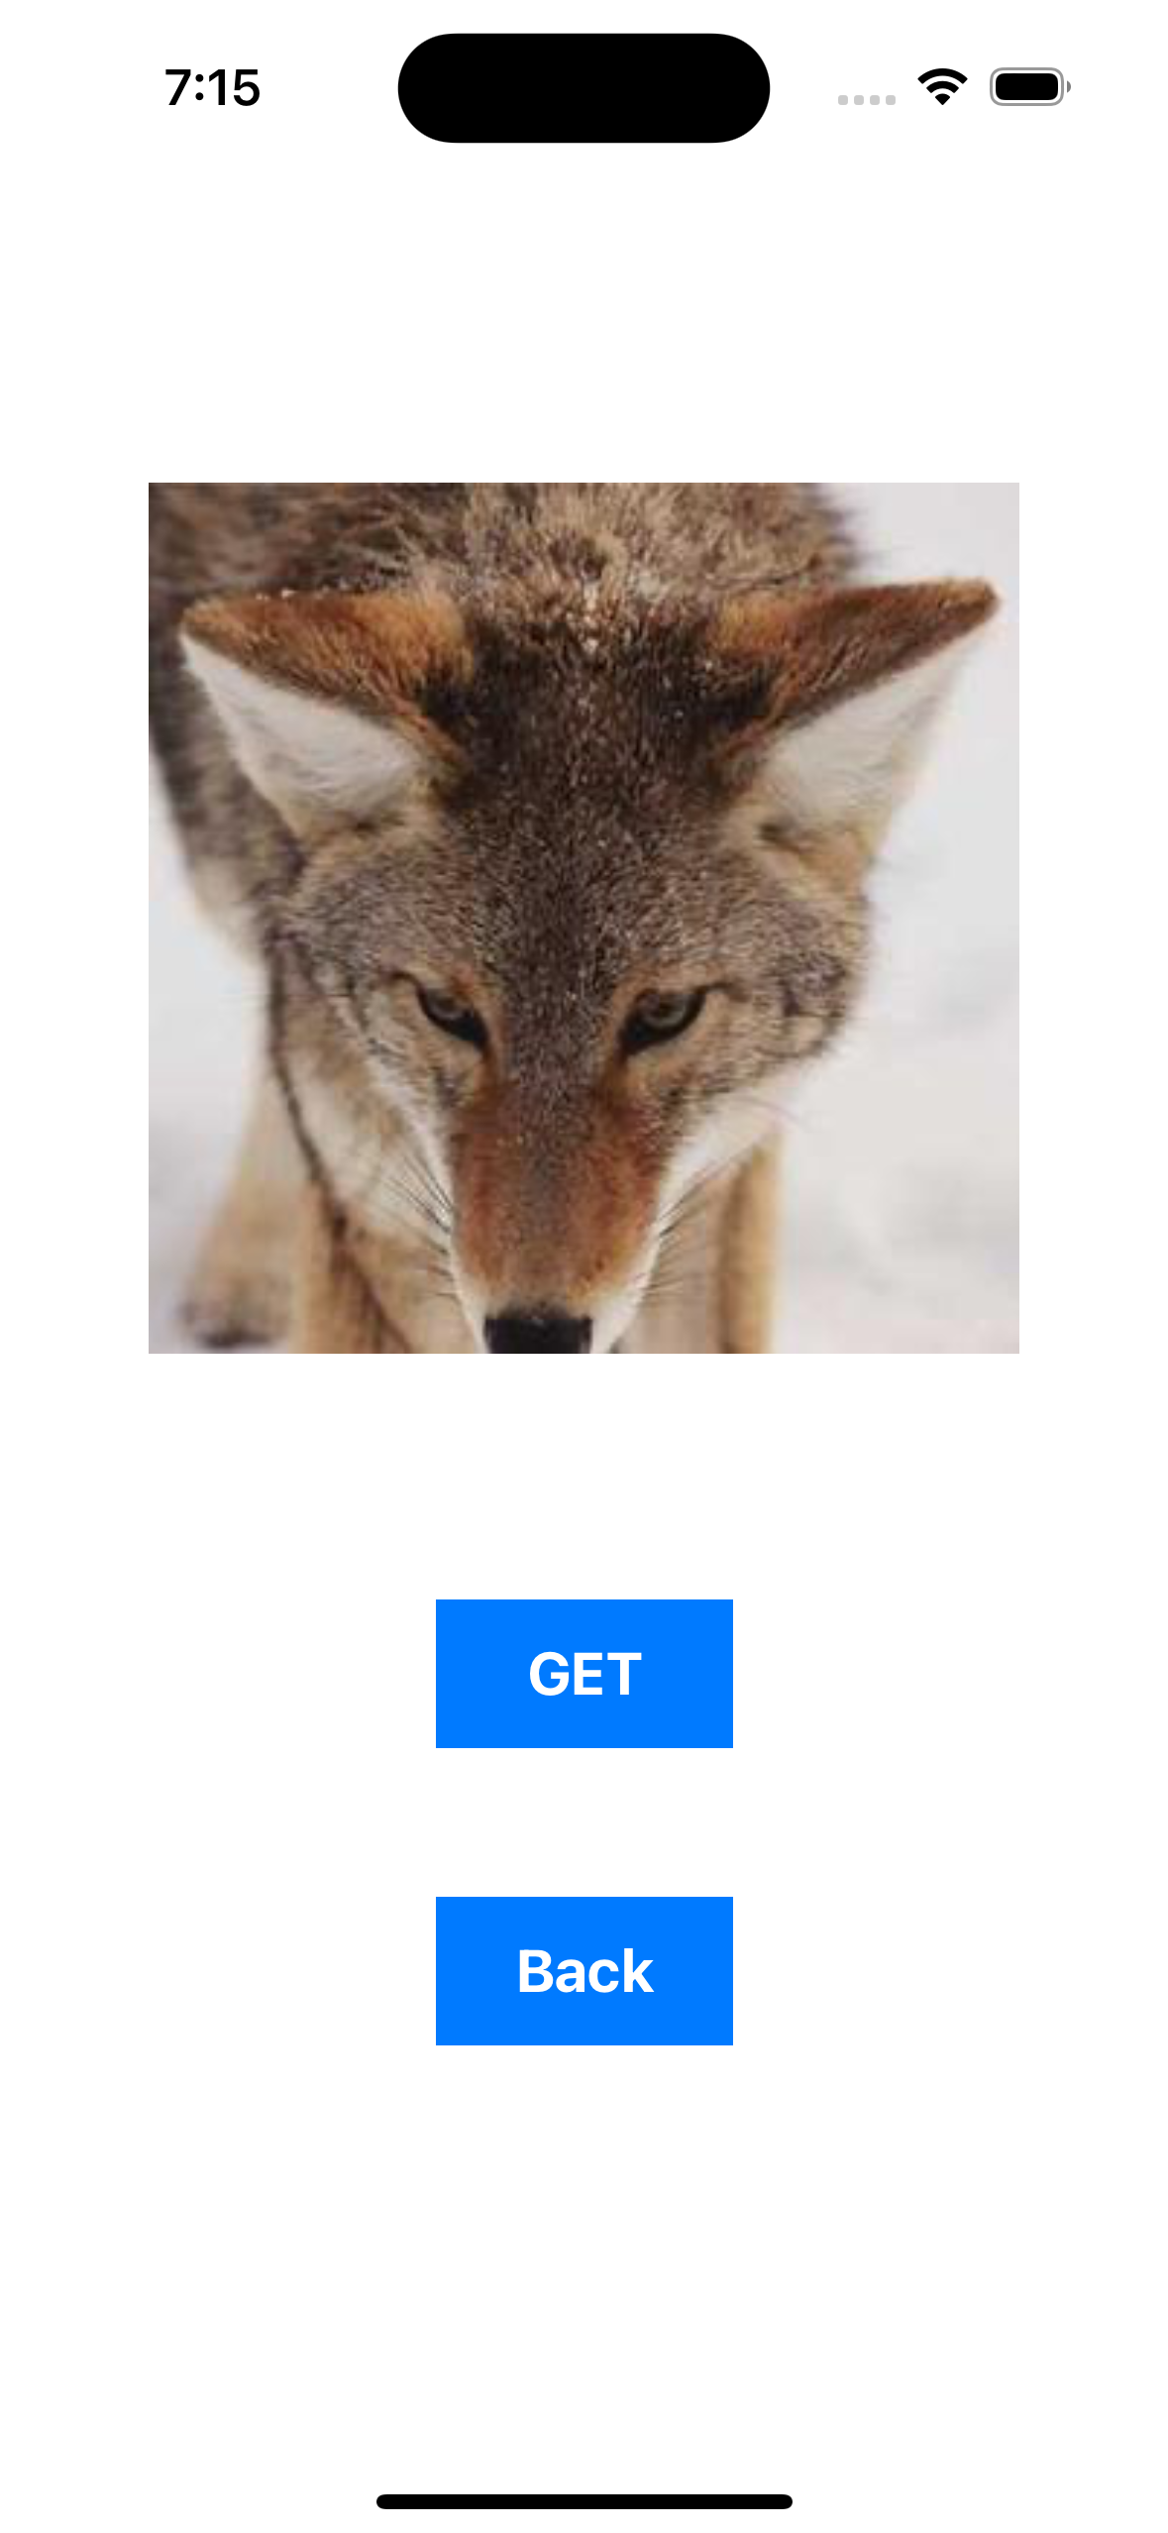
Part 3
어플리케이션 내 식물 생장 추이 그래프 및 저장된 사진 확인 예상 UI

